Slide 1
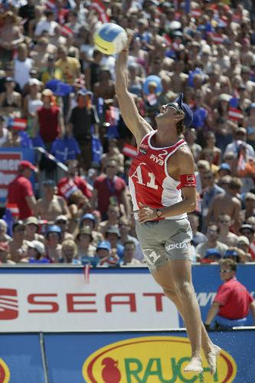
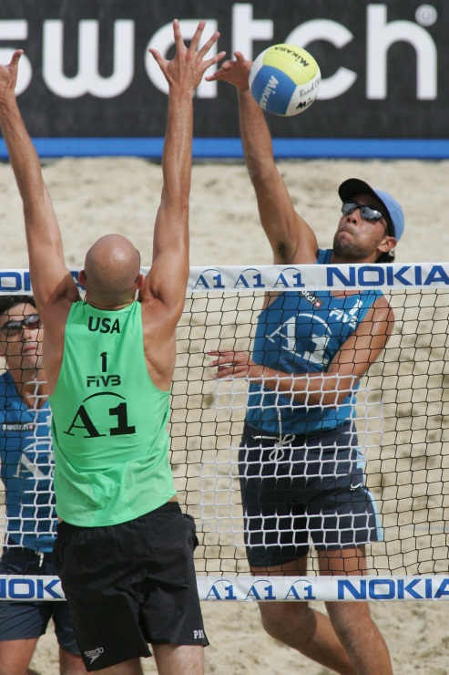
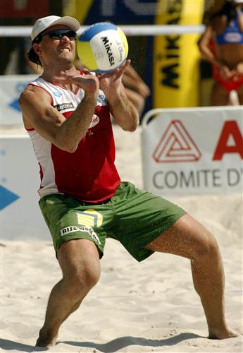
Techniken im K2
Block
Abwehr
Service

Slide 2
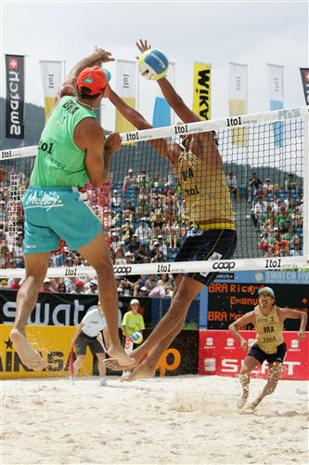
Block
Beachspezifisch:
  Veränderte Ausgangsstellung
  Varianten:
    Shotblock: maximal hoch
    Drop: schnelles Zurückziehen
    Spreadblock: Arme weit geöffnet

Slide 3
Bereitsschaftsstellung
Block
Bereitschaftsstellung:
    hüftbreite Ausgangsstellung auf dem ganzen Fuß
    Knie leicht gebeugt
    Ellbogen vor dem Körper (dadurch Abstand zum Netz geregelt)
    Hände in Brusthöhe
    Finger gespreizt
    Ganzkörperspannung
Die Korrektur der Ausgangsstellung erfolgt mit möglichst einem Seitstellschritt und eilt dem Ball voraus (Ballwendepunkt -Entscheidung treffen)

Slide 4
gegen harte Angriffe
Block
Absprung
Danach Arme direkt über die Netzkante schieben
Schulterachse parallel zum Netz
Finger gespreizt, Handgelenke fest fixiert und leicht nach innengerichtet
kein nach außen gerichtetes Entgegenstrecken (Spiegeln) der Arme
Kopf gerade mit Blick zum Ball
Passiert der Ball den Block → Hüfte vor der Landung aufdrehen → Orientierung zum Zuspiel
Weiche kontrollierte Landung (Ganzkörperspannung lange aufrechterhalten)

Slide 5
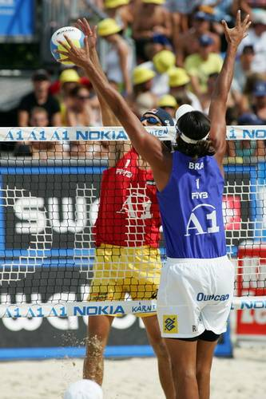
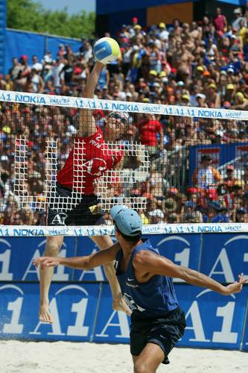
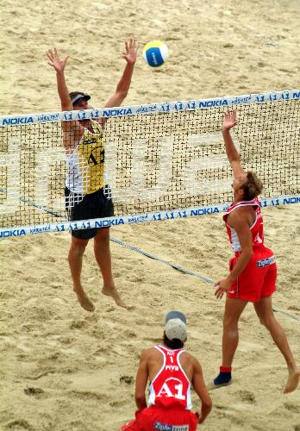
Block
Block - Varianten
Spreadblock
Drop
Shotblock

Slide 6
Drop - Ausgangsstellung
Drop
Schrittstellung mit vorderem Fußsenkrecht zum Netz und dem hinteren Fußparallel zum Netz
Je näher die Ausgangsposition des Blockspielers an der Antenne ist, desto eher sollte er den Außenfuß vorne haben
das Zurückziehen entlang der Linie erfolgt dann mit dem Rücken zur Außenlinie

Slide 7
Block: Drop - Schrittfolge
Drop
Bewegungsablauf 2 Schritt-Variante (Männer und große Frauen)
–1. Schritt: Der hintere Fußwird mit einem Schritt in Laufrichtung gedreht, wobei sich der Oberkörper entsprechend mitdreht, während der Blick nicht vom Ball abgewendet wird
–2. Schritt: Überkreuzschritt des zunächst netznahen Fußes, wobei die Schulterachse in Laufrichtung zeigt und der Blick weiter den Ball fixiert
–Absprung: Mit dem Aufsetzen nach dem Überkreuzen erfolgt ein Sprung nach hinten in die Abwehrposition

Slide 8
Taktik im K2
Mannschaftstaktik
Handzeichen
Individualtaktik

Slide 9
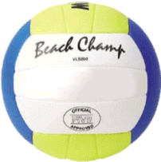
Komplex 2 – K2
Phasen im Spiel:
  Annahme – Zuspiel – Angriff: Sideout, K1
  Service – Block – Abwehr – Gegenangriff: Breakball, Punktball, K2
  Unterscheidung weiterer Phasen möglich

Slide 10
Basics
K2: Verteidigung
Spiel ohne Block:
  Gegner im Angriff nicht überzeugend
  Keine ausreichende Höhe für den Block
→ Trotzdem einen Spieler netznah starten lassen

Slide 11
Basics
K2: Verteidigung
Spiel mit Block:
  Angriff des Gegners erfordert einen Block
  Eigene Fähigkeiten berücksichtigen
  Spezialisierung sinnvoll?

Slide 12
K2: Verteidigung
Ausgangsstellung:
  Blockspieler 1m vom Netz entfernt, Feldmitte
  Abwehrspieler 6m vom Netz entfernt, Feldmitte (ZP)

Slide 13
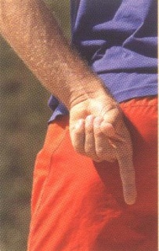
K2: Block/Abwehr
Block Linie:
  1 Finger
  Verteidiger diagonal
  nicht zu früh laufen!
  Wait, fake, ...

Slide 14
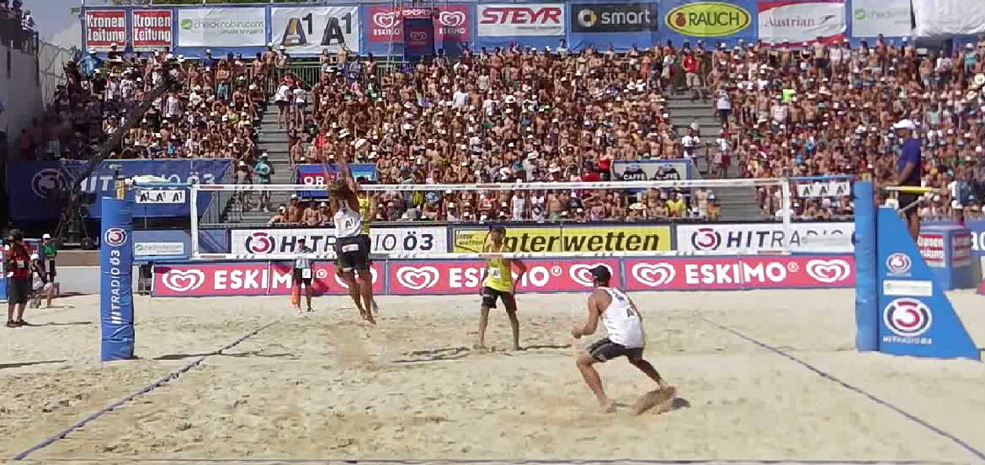
Linie Block

Slide 15
Linie Block

Slide 16
Verteidigung - Basics
Linie Block

Slide 17
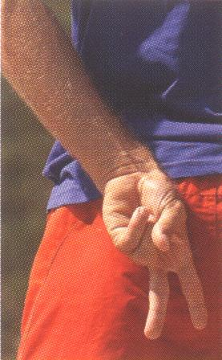
Diagonal Block
Block Diagonal:
  2 Finger
  Verteidiger Linie
  nicht zu früh laufen!
  Wait, fake, ...

Slide 18
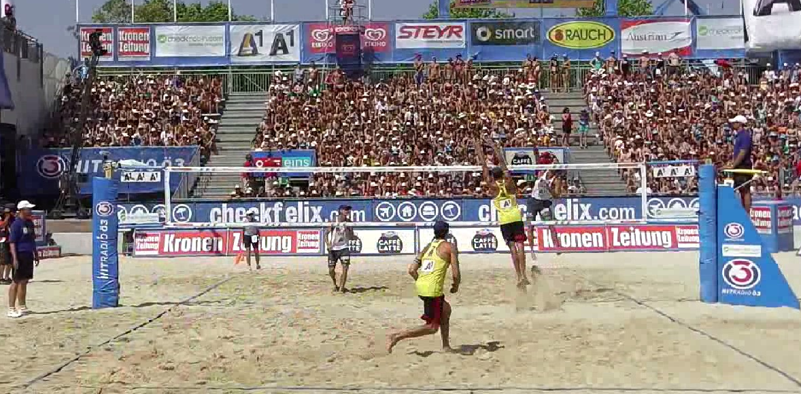
Diagonal Block

Slide 19
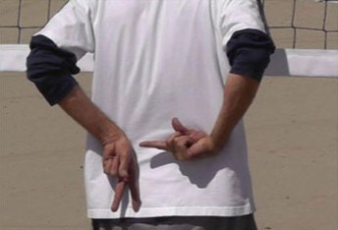
K2: Handzeichen
Linke Hand signalisiert für den linken Angreifer
Rechte Hand signalisiert für den rechten Angreifer

Slide 20
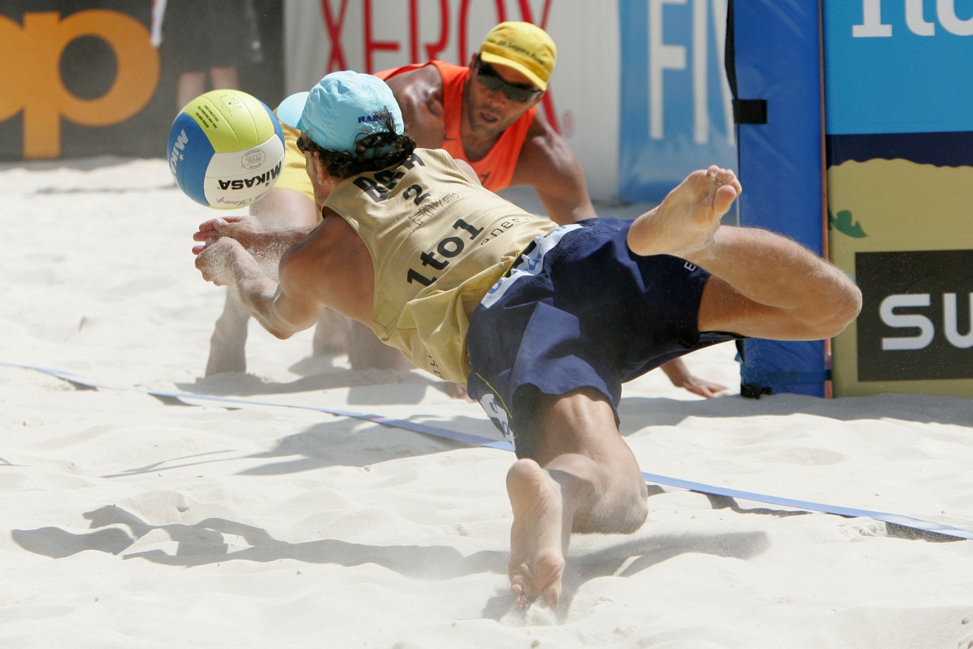
Kämpfen, kämpfen, kämpfen… um jeden Ball

